Slide 1

临沧市“十四五”老龄事业发展和养老服务体系规划
（政策解读）

Slide 2
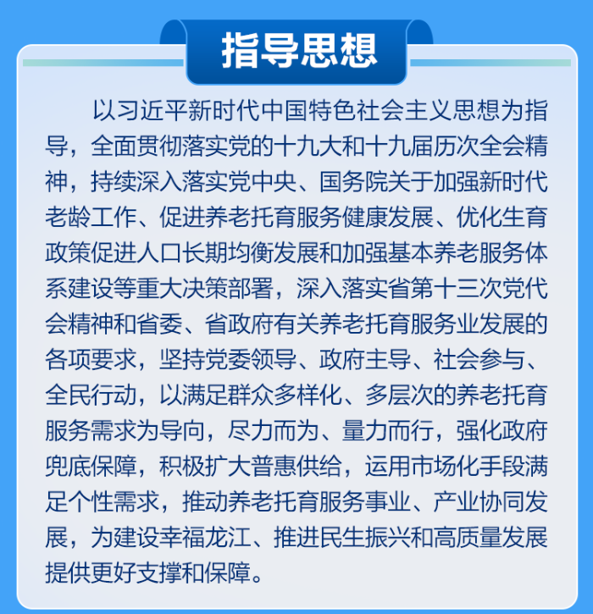

编制背景
为贯彻落实国家和省《中华人民共和国老年人权益保障法》《国家积极应对人口老龄化中长期规划》《关于加强新时代老龄工作的意见》《“十四五”国家老龄事业发展和养老服务体系规划》《云南省“十四五”老龄事业发展和养老服务体系规划》，实施积极应对人口老龄化国家战略，推动全市老龄事业和产业协同发展，构建和完善兜底性、普惠型、多样化的养老服务体系，不断满足老年人日益增长的多层次、高品质健康养老需求。

Slide 3

发展目标
结合实际提出临沧市“十四五”20项具体发展指标
分类 | 指 标 | 2025年目标 | 指标属性
总床位 | 养老服务床位总量（万张） | 1.2 | 预期性
居家社区养老 | 新建城区、新建居住（小）区配套建设养老服务设施达标率（%），因地制宜，有条件的老旧小区结合年度老旧小区改造项目的推进，逐年逐步补齐养老服务设施。 | 100 | 约束性
 | 社区日间照料机构覆盖率（%） | ＞90 | 约束性
 | 城市街道养老服务中心建成覆盖率（%） | 100 | 预期性
 | 居家适老化改造户数 | ≥1000 | 预期性
机构养老 | 护理型床位数占养老机构床位总数比例（%） | 55 | 约束性
 | 生活不能自理特困人员集中供养率（%） | ≥60 | 约束性
 | 有集中供养意愿的特困人员集中供养（%） | 100 | 约束性
 | 医养结合优质服务单位（个） | 8 | 预期性
农村养老 | 农村留守老年人关爱服务覆盖率（%） | 100 | 预期性
 | 农村乡（镇）区域性养老服务中心覆盖率（%） | 60 | 预期性
 | 县（区）失能（失智）特困人员集中供养服务机构 | 1家以上 | 预期性
分类 | 指 标 | 2025年目标 | 指标属性
总床位 | 养老服务床位总量（万张） | 1.2 | 预期性
居家社区养老 | 新建城区、新建居住（小）区配套建设养老服务设施达标率（%），因地制宜，有条件的老旧小区结合年度老旧小区改造项目的推进，逐年逐步补齐养老服务设施。 | 100 | 约束性

Slide 4

探访率 | 特殊困难老年人月探访率（%） | 100 | 预期性
养老保险率 | 基本养老保险参保率（%） | ≥90 | 预期性
福利彩票公益金投入比 | 政府用于社会福利事业的彩票公益金用于养老服务体系建设比例（%） | ≥55 | 约束性
宣传活动覆盖率 | 每个县（区）每年1次“敬老月”活动覆盖率（%） | 100 | 预期性
队伍建设 | 养老机构院长及护理人员岗前培训率（%） | 100 | 预期性
 | 每千名老年人配备社会工作者人数（人） | ≥1
设施建设 | 设立老年医学科的二级及以上综合性医院占比（%） | 100 | 预期性
 | 老年大学县（区）覆盖率（%） | 100 | 预期性
发展目标

Slide 5
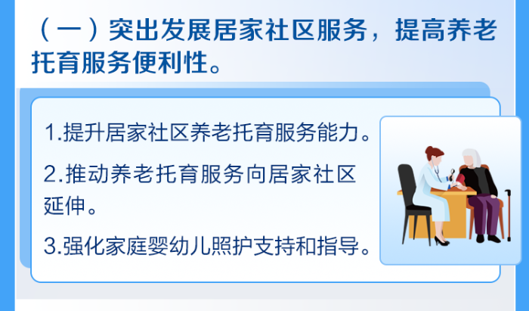
规划任务
（一）建立健全多层次老年社会保障体系
1．完善基本养老保险和基本医疗保险体系。
2．建立基本养老服务清单和评估制度。
3.巩固老年人社会救助和社会福利制度。

Slide 6
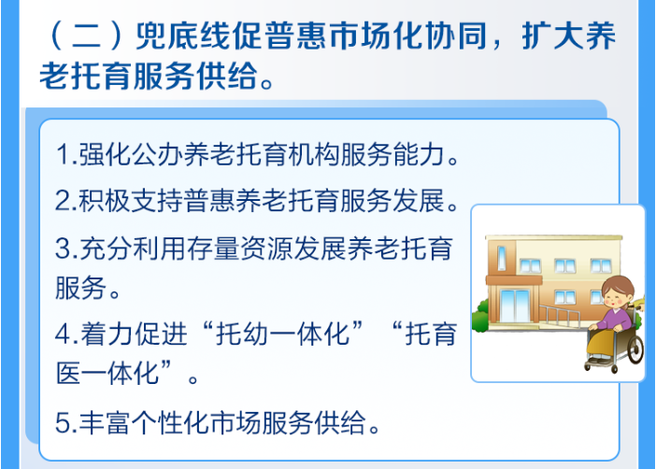
（二）打造高质量的普惠养老服务体系
1.强化公办养老机构兜底保障能力。
2.调整优化养老机构结构功能。
3.深化公办养老机构改革。
4.推进养老服务标准化建设。
5.积极发展普惠养老服务支持。

Slide 7
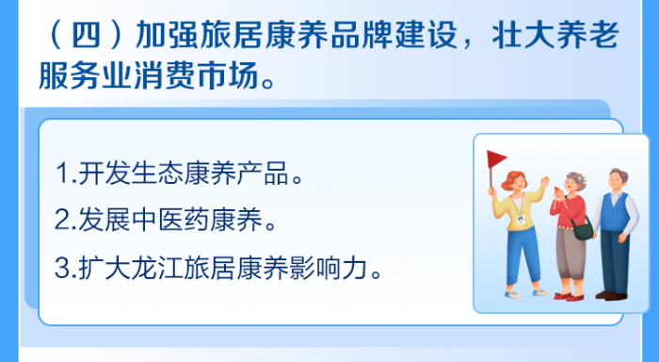
（三）增强居家社区养老服务能力
1.升级城镇养老服务网络。
2.建设农村养老服务网络。
3.提升社区养老服务功能。
4.延伸社区居家养老服务支持。

Slide 8
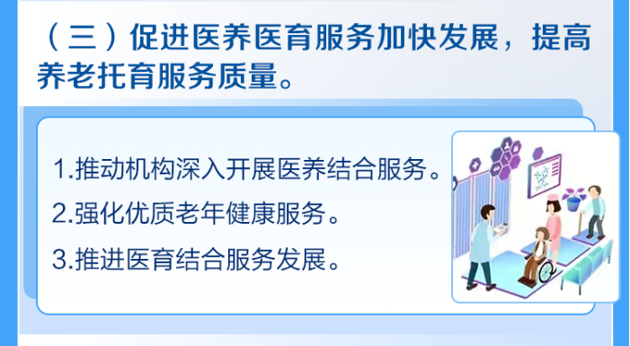
（四）建立全周期老年健康服务体系
1.加强老年健康服务管理。
2.促进老年人医疗服务能力建设。
3.深化医养康养有机结合。
4.建立失能失智老年人长期照护体系。
5.推进中医药健康养老。

Slide 9

（五）培育新时代老龄产业发展体系
1.优化养老服务市场环境。
2.推动“养老服务+行业”融合发展。
3.促进养老服务消费升级。

Slide 10

（六）营造包容性老年社会参与环境
1.创新发展老年教育。
2.推动大龄劳动者和老年人就业创业。
3.促进老年人积极参与社会事务。

Slide 11

（七）建设友好型老年宜居生活环境
1.营造尊老敬老的社会文化环境。
2.提升老年人文化体育服务水平。
3.加强特殊困难老年人关爱。
4.实施社区和居家适老化改造。
5.提升养老服务智慧化水平。

Slide 12

（八）强化养老服务发展要素支撑
1.加强规划引领。
2.保障用地供给。
3.落实配建要求。
4.利用闲置资源。
5.壮大服务人才队伍。
6.加强多元化金融服务支持。

Slide 13

（九）切实加强老年人权益保障
1.健全综合监管制度。
2.加强养老服务风险防控。
3.建立健全养老服务突发事件应急管理机制。
4.加强老年人权益保障。

Slide 14

保障措施
1.加强组织领导。
2.强化制度保障。
3.加大资金投入。
4.加强舆论宣传。
5.落实评估考核。

